Slide 1

VIBRODIJAGNOSTIKA ENERGETSKIH TRANSFORMATORA
Predrag Mijajlović Goran Martinović

Slide 2
UVOD
Osnovna tehnička ocjena pogonske raspoloživosti ETR u pogonu jeste kvalitet steznog sistema namotaja i jezgra, jer ovaj parametar određuje da li transformator može izdržati dinamička naprezanja pri kratkim spojevima ili ne.
Vibrodijagnostika je on-line metoda monitoringa, bazirana na nezavisnosti frekventnog spektra oscilatornih procesa steznog sistema namotaja i steznog sistema magnetnog kola
Sa praktičnom primjenom ovog sistema vibrodijagnostike otpočelo se krajem 1994. godine u elektroenergetskom sistemu Rusije, a kasnije i u SAD i Kanadi. Za četiri godine ispitano je više od 200 transformatora snage veće od 50 MVA i radnog napona 110 - 500 kV, a 25 ETR je na osnovu rezultata moralo biti remontovano. Zaključci analize rezultata primjenom ove metode praktično su potvrđeni u više od 80% slučajeva

Slide 3
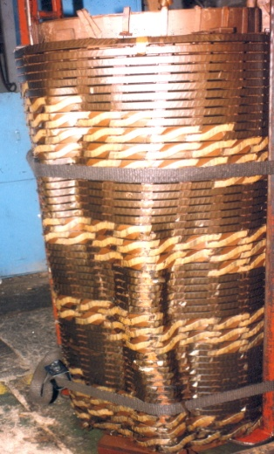
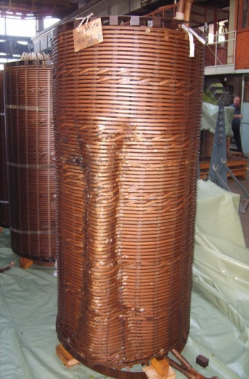
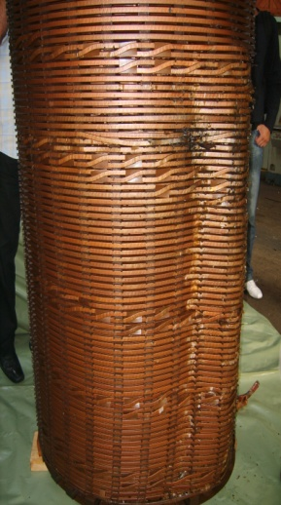
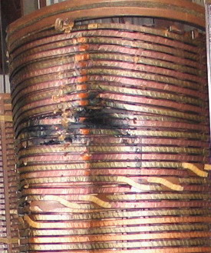
MEHANIČKA NAPREZANJA TRANSFORMATORA

Slide 4
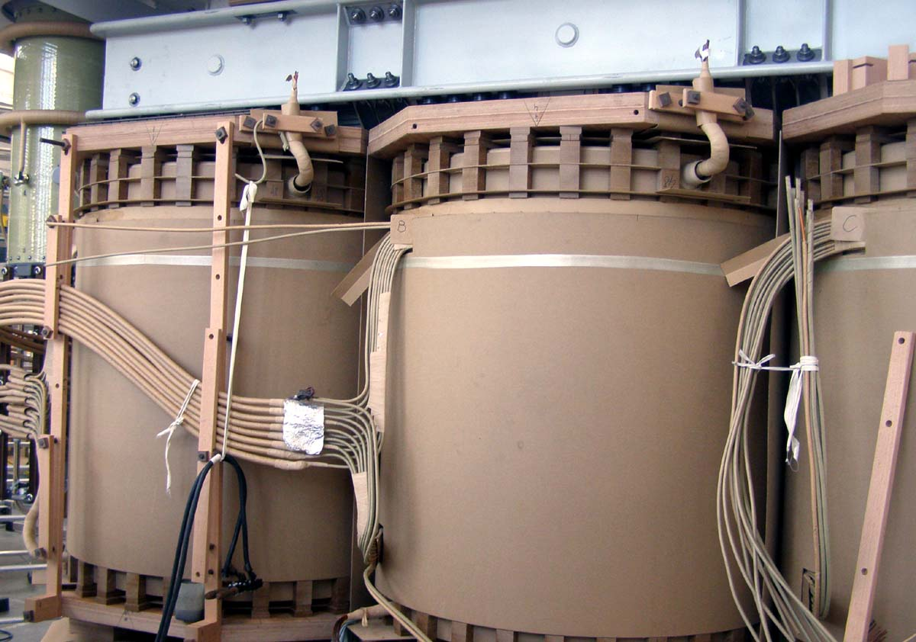
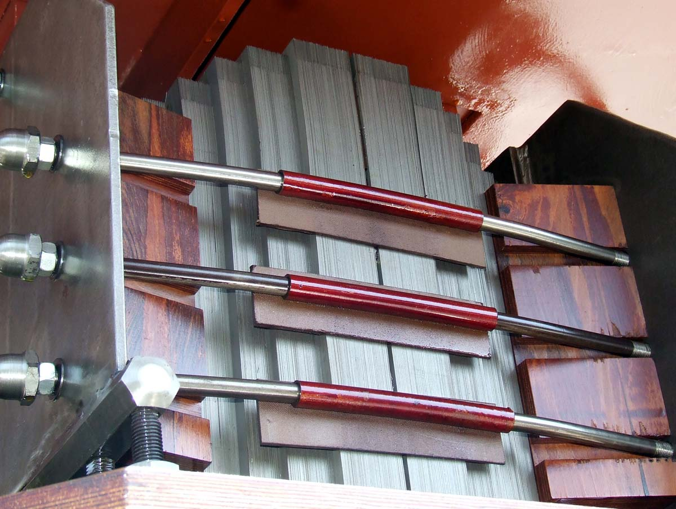
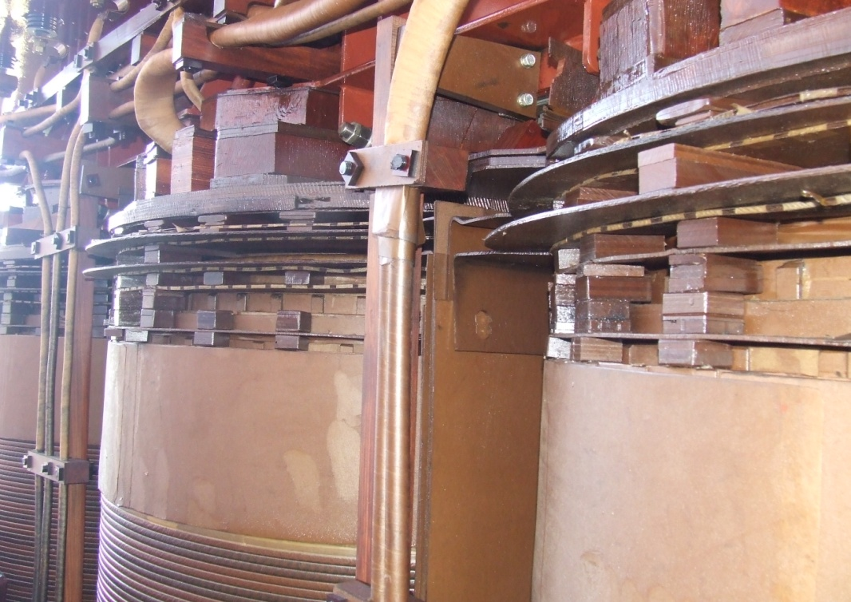

Slide 5
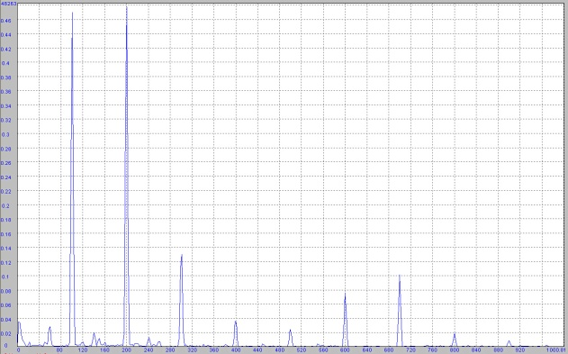
OSNOVE I MODEL METODE
Metod je baziran na mjerenju spektralnog sastava vibrosignala u 12 fiksnih tačaka na površini kazana, u režimima OP i PH transformatora. Praktično mjerenje vibracija se izvodi postavljanjem magnetnih senzora na unaprijed definisanim fiksnim tačkama kazana ETR.
Mjerne tačke su na vrhu i dnu kazana jednako vertikalno osno udaljene od kontrolisanih elemenata. Šest su na strani visokog napona, a šest na strani niskog napona, sa redosljedom matematičkog smjera okretanja

Slide 6
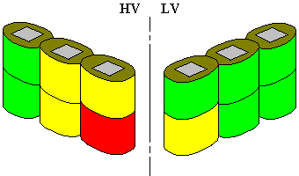
ANALIZA REZULTATA MJERENJA
Faza A | Faza B | Faza C | Faza C | Faza B | Faza A
1.0 | 0.82 | 0.84 | 0.96 | 0.94 | 0.97
0.96 | 0.89 | 0.78 | 0.83 | 0.94 | 0.94
Koeficijenat jednak 1 odgovara stanju idealnog ETR. Rezultati u opsegu od 1 do 0.9 odgovaraju opštem stanju ETR koje se opisuje kao dobro. U zoni od 0.9 do 0.8 rezultati su zadovoljavajući, ali upozoravaju na činjenicu da je stezni sistem narušen i da je neophodna pojačana trend kontrola. Ako je vrijednost koeficijenta manja od 0.8 stanje steznog sistema je nezadovoljavajuće

Slide 7
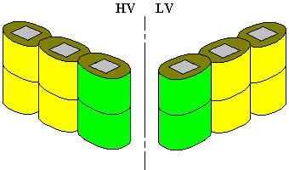
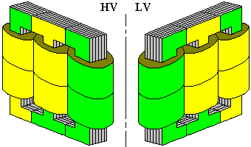
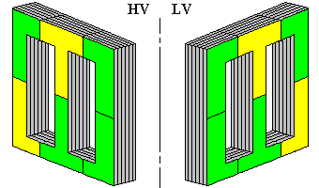
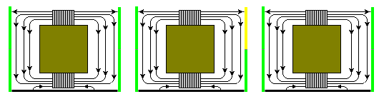

Slide 8
ZAKLJUČAK
Pri donošenju konačne odluke o neophodnosti izvođenja remontnih radova na energetskom transformatoru, sa aspekta opšteg tehničkog stanja, osnovni zadatak dijagnostike jeste operativna ocjena faktičkog stanja steznog sistema transformatora.
Vibrodijagnostika je za praktična ispitivanja lako primjenjiva i prilično jednostavna on-line metoda kontrole stanja energetskog transformatora u eksploataciji.

